Slide 1
算法分析与设计
Analysis and Design of Computer Algorithms
第五章 减治法
Decrease and Conquer
杨春明
西南科学技大学计算机学院

Slide 2
教学内容
减治法的一般方法及变种
插入排序
深度优先查找和广度优先查找
生成组合对象的算法
减常因子算法
减可变规模算法
要求
  掌握减治法的基本思想及在常见问题问题中的应用。
http://www.mryang.org/
© School of Computer Science and Technology, SWUST

Slide 3
减治法
减治技术利用了一种关系：一个问题给定实例的解和同样的问题较小实例的解之间的关系。
一旦建立了这种关系，就可以从顶至下（递归），也可以从底至上（非递归）的来运用。
减治法有三种变种：
  1)减去一个常量
  2)减去一个常数因子
  3)减去的规模是可变的
http://www.mryang.org/
© School of Computer Science and Technology, SWUST

Slide 4
减（一）治技术
规模为n
的问题
规模为n-1
的子问题
f(n)=a^{n}
f(n)=f(n-1)*a n>1
f(n)=a n=1
子问题的解
原始问题的解
http://www.mryang.org/
© School of Computer Science and Technology, SWUST

Slide 5
减（半）治技术
规模为n
的问题
规模为n/2
的子问题
a^{n}=(a^{n/2})² n是偶数
a^{n}=(a^{(n-1)/2})² *a n是奇数
a^{n} =a n=1
子问题的解
原始问题的解
http://www.mryang.org/
© School of Computer Science and Technology, SWUST

Slide 6



插入排序
  For j←2 to n do
  将A(j)放到已分类集合A(0..j-1)的正确位置上
  Repeat
89 | 45 68 90 29 34 17
45 89 | 68 90 29 34 17
算法 InsertionSort(A[0..n-1])
//用插入排序对给定数组排序
//输入：一个可排序数组
//输出：非降序列数组A
for i←1 to n-1 do{
v←A[i];
j←i-1;
while (j≥0 and A[j]>v){
A[j+1}←A[j];
j←j-1;
}
A[j+1]←v;
}
45 68 89 | 90 29 34 17
45 68 89 90 | 29 34 17
29 45 68 89 90 | 34 17
29 34 45 68 89 90 | 17
17 29 34 45 68 89 90
http://www.mryang.org/
© School of Computer Science and Technology, SWUST

Slide 7
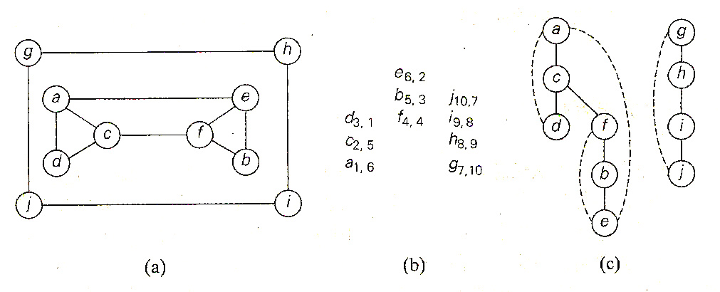
深度优先查找
邻接矩阵表示，该遍历算法的时间效率属于Θ(|V|²)
邻接链表表示，该遍历算法的时间效率属于Θ(|V|+|E|)
http://www.mryang.org/
© School of Computer Science and Technology, SWUST

Slide 8
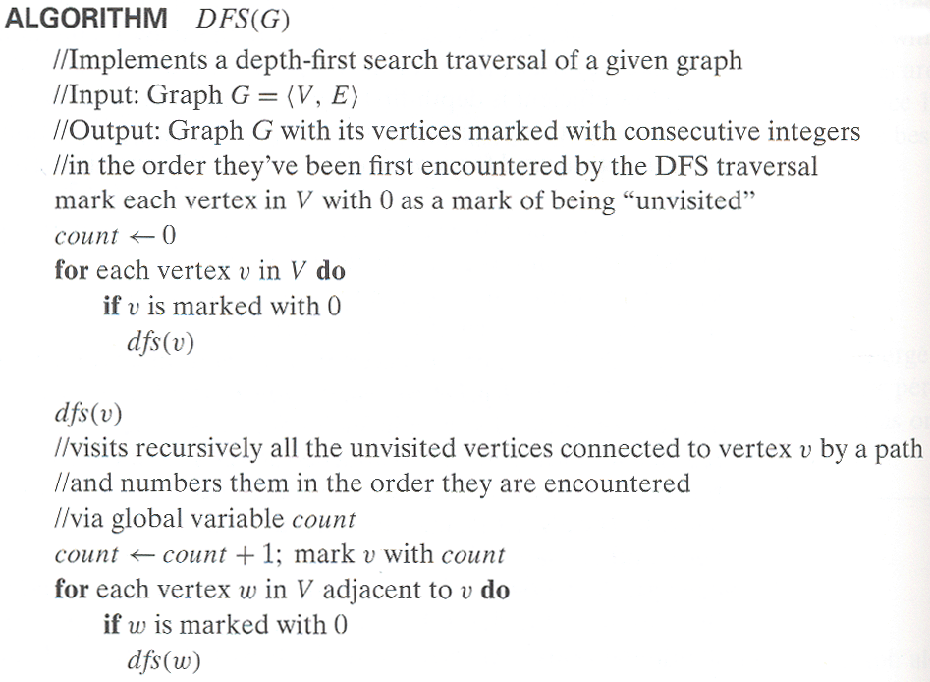
http://www.mryang.org/
© School of Computer Science and Technology, SWUST

Slide 9
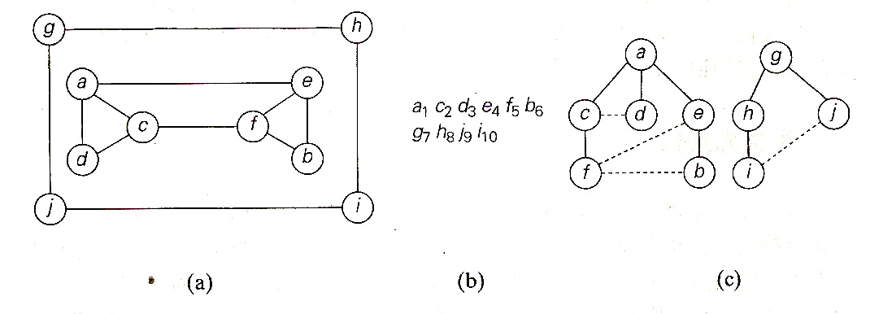
广度优先查找
邻接矩阵表示，该遍历算法的时间效率属于Θ(|V|²)
邻接链表表示，该遍历算法的时间效率属于Θ(|V|+|E|)
http://www.mryang.org/
© School of Computer Science and Technology, SWUST

Slide 10
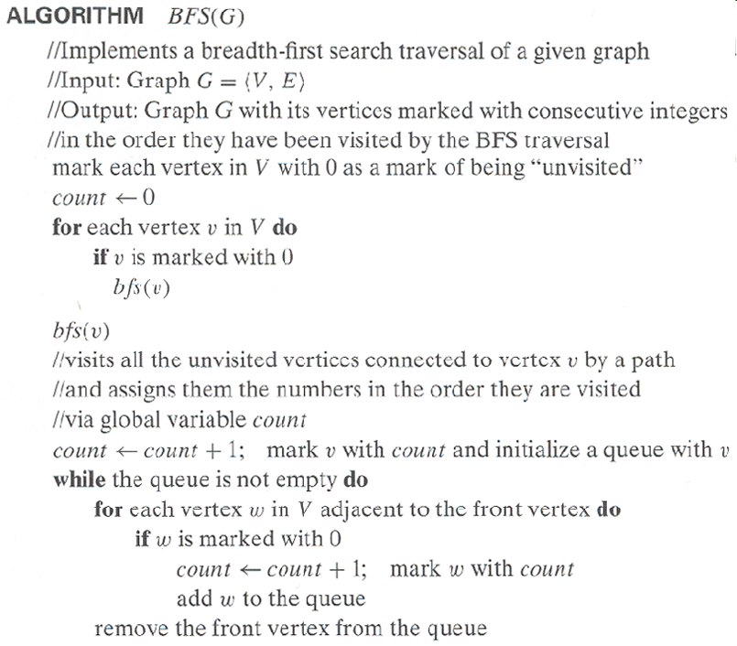
http://www.mryang.org/
© School of Computer Science and Technology, SWUST

Slide 11
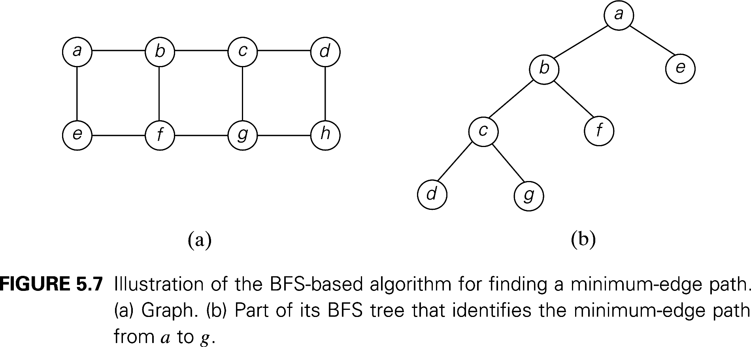
广度优先查找
http://www.mryang.org/
© School of Computer Science and Technology, SWUST

Slide 12
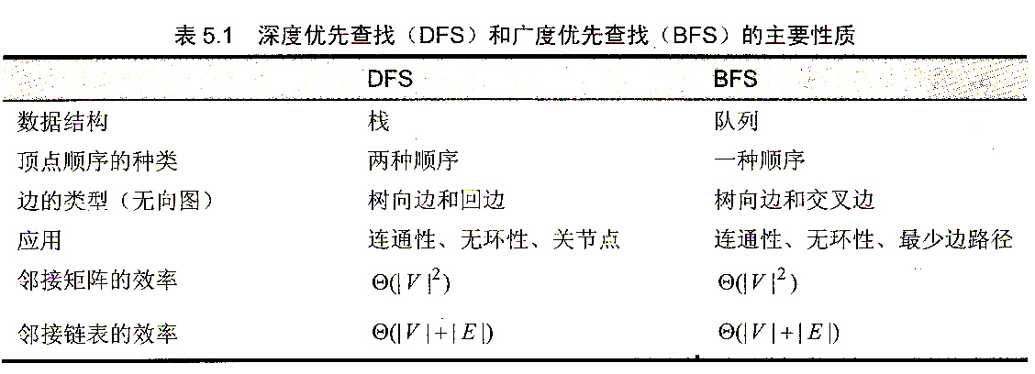
DFS与BFS的主要性质
http://www.mryang.org/
© School of Computer Science and Technology, SWUST

Slide 13
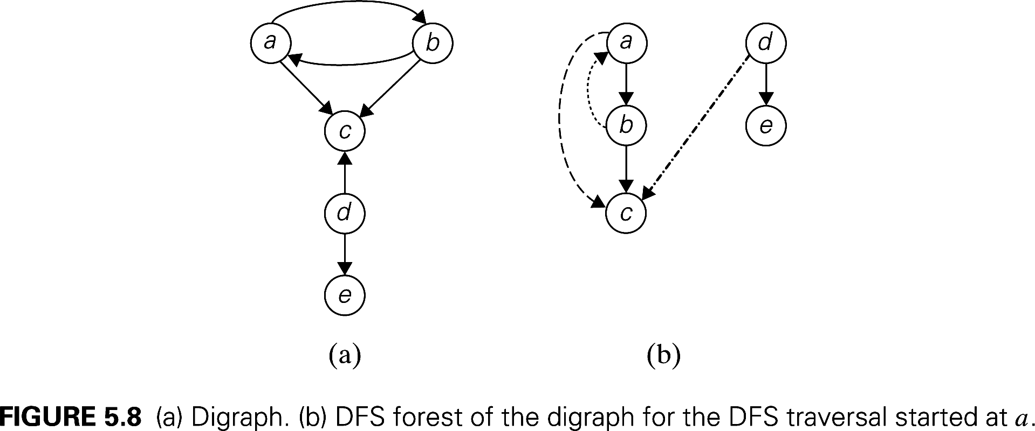
拓扑排序(Topological sorting)
有向图
http://www.mryang.org/
© School of Computer Science and Technology, SWUST

Slide 14
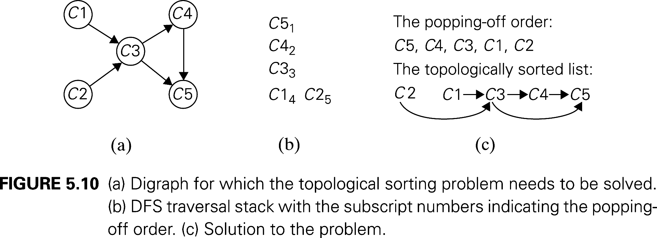
拓扑排序(Topological sorting)
http://www.mryang.org/
© School of Computer Science and Technology, SWUST

Slide 15
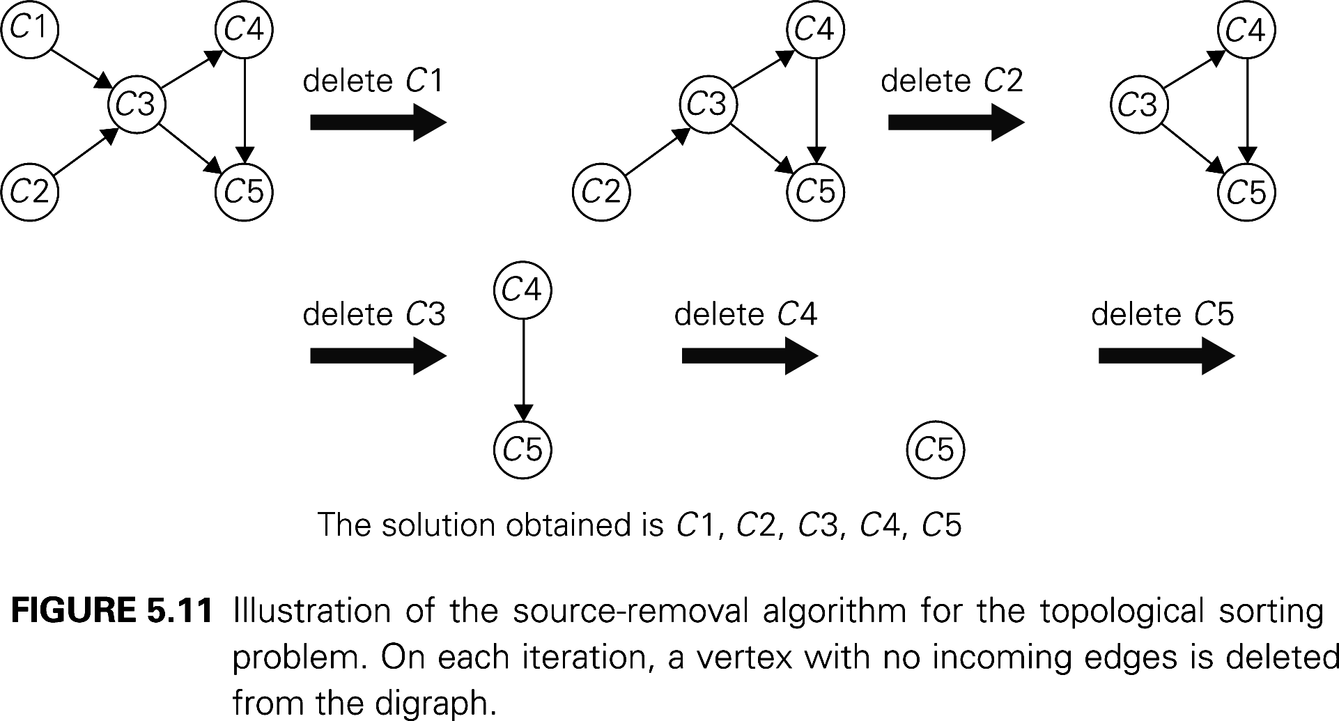
拓扑排序(Topological sorting)
http://www.mryang.org/
© School of Computer Science and Technology, SWUST

Slide 16
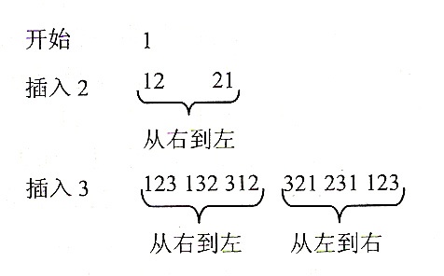
生成排列(Permutations)
生成由n个元素 {a₁,a₂,...,a_{n}}的排列
算法 JohnsonTrotter(n)
//生成n个数的排列
//输入：一个正整数n
//输出：{1,...,n}的所有的排列数
将第一个排列初始化为12...n
while 存在一个移动整数k do
求最大的移动整数k
把k和它箭头指向的相邻整数互换
调转所有大于k的整数的方向
课后思考：如何按照字典序生成a₁a₂...a_{n}后面的排列呢？
http://www.mryang.org/
© School of Computer Science and Technology, SWUST

Slide 17
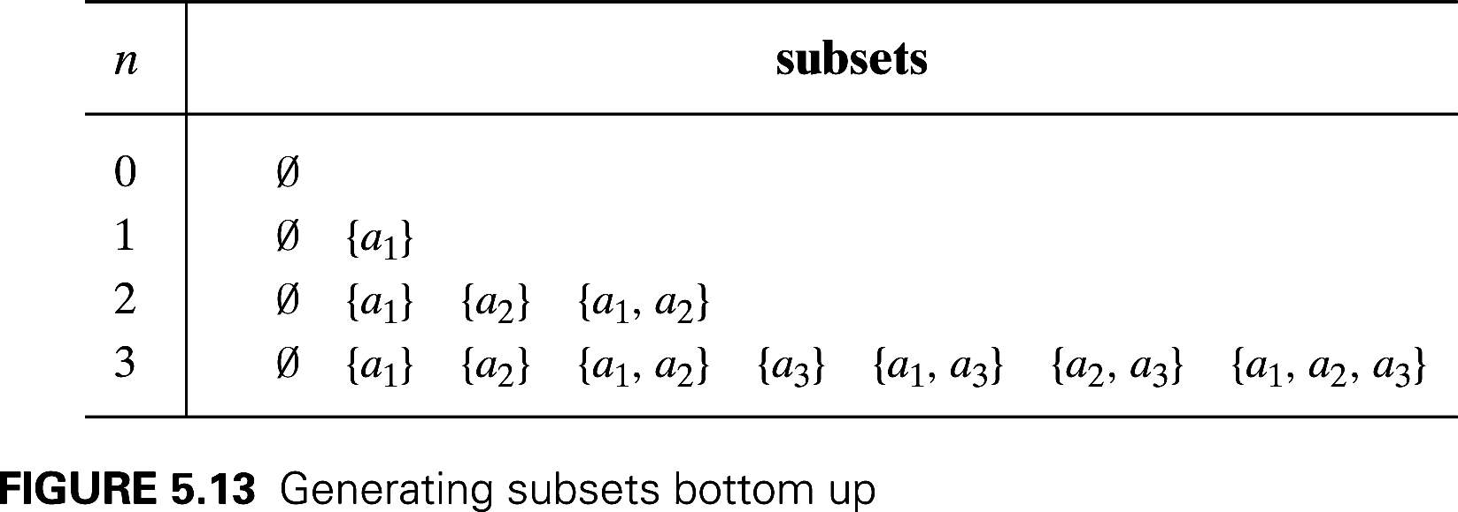
生成子集（Subset）
背包问题中如何穷举出给定物品集合的所有子集？
A={a₁,a₂,...,a_{n}}={a₁,a₂,...,a_{n-1}} ∪{a_{n}}
http://www.mryang.org/
© School of Computer Science and Technology, SWUST

Slide 18




假币问题(Fake-Coin)
当n>1时，W(n)=W([n/2])+1 , W(1)=0
http://www.mryang.org/
© School of Computer Science and Technology, SWUST

Slide 19
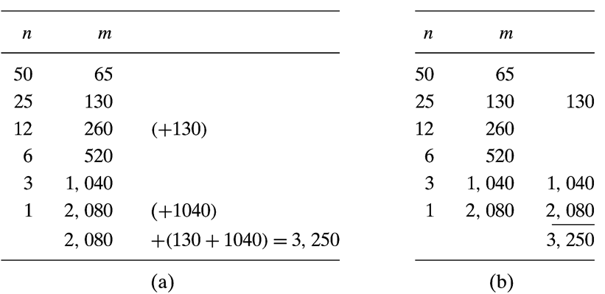
俄式乘法(Multiplication á la russe)
两个大整数m和n乘法
n
—
n -1
——
n * m=
* 2 * m
n为偶数
n * m=
* 2 * m + m
n为奇数
2
2
http://www.mryang.org/
© School of Computer Science and Technology, SWUST

Slide 20
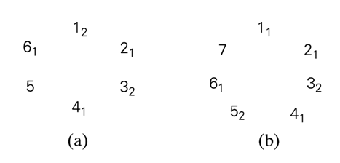
约瑟夫斯问题(Josephus)
在约瑟夫斯环中最后的幸存者是谁？
偶数情况：J(2k)=2J(k)-1
奇数情况：J(2k+1)=2J(k)+1
二进制表示：J(6)=J(110₂)=101₂=5，J(7)=J(111₂)=111₂=7
http://www.mryang.org/
© School of Computer Science and Technology, SWUST
Notes:
http://webspace.ship.edu/deensley/mathdl/Joseph.html
http://library.wolfram.com/examples/josephusproblem/
http://webspace.ship.edu/deensley/DiscreteMath/flash/ch1/sec1_1/josephus.html

Slide 21
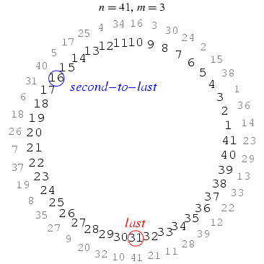
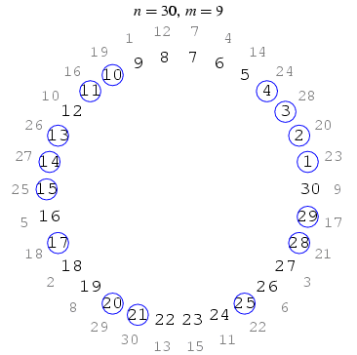
约瑟夫斯问题(Josephus)
？
J(n,m)=(J(n-1,m)+m) mod n J(1,m)=0
http://www.mryang.org/
© School of Computer Science and Technology, SWUST
Notes:
http://mathworld.wolfram.com/JosephusProblem.html
http://www.answers.com/topic/josephus-problem?cat=technology

Slide 22
选择问题(Selection Problem)
问题描述
  给定一个含有n个元素的(或叫关键字)的集合，确定集合中第k小的元素。
A(0) | A(1) | … | A(j-1) | A(j) | A(j+1) | … | A(n-2) | A(n-1)
划分元素
V
k<j时，第k小元素所在的集合
K>j时，第k小元素所在的集合
K=j时，第k小元素就是划分元素
http://www.mryang.org/
© School of Computer Science and Technology, SWUST

Slide 23
选择问题(Selection Problem)
Procedure SELECT(A,n,k)
integer n,k,m,r,j;
m←1;r←n+1;A(n+1)←+∞;
loop
j←r
call PARTITION(m,j)
case
:k=j:return
:k<j:r←j
:else:m←j+1
endcase
repeat
End SELECT
调用划分函数
两个新的子问题
T(n)=T(n/2)+(n+1)
http://www.mryang.org/
© School of Computer Science and Technology, SWUST

Slide 24
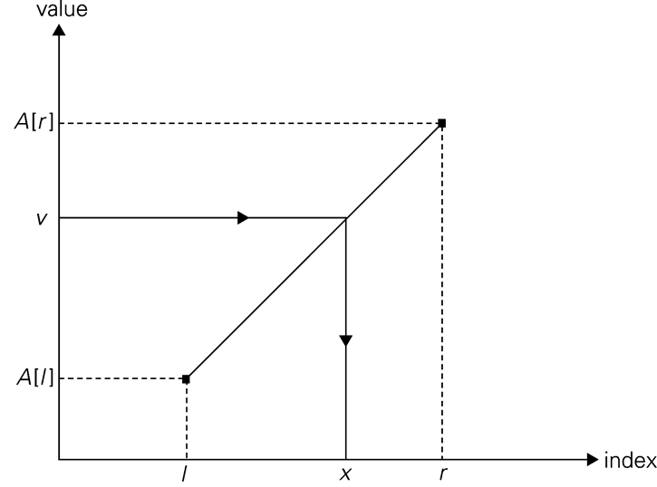

插值查找(Interpolation search)
有序数组查找的另一种方法
由直线方程可得：
键值比较次数小于
log₂log₂n+1
http://www.mryang.org/
© School of Computer Science and Technology, SWUST

Slide 25
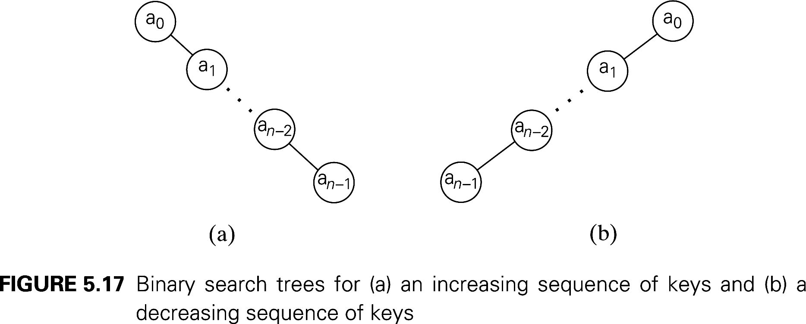
二叉树的查找与插入
最差效率Θ(n)，平均效率Θ(logn)
http://www.mryang.org/
© School of Computer Science and Technology, SWUST

Slide 26
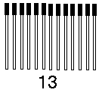
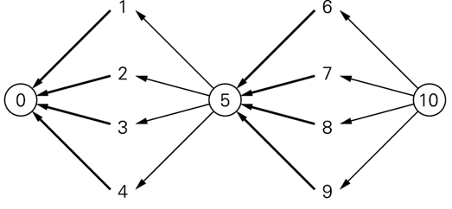
拈游戏(Nim Game)
有13根火柴棍，每次最少拿走1根，
最多能拿走4根，拿走最后一根火
柴的就是赢家。该如何拿走火柴？
n=m+1实例是败局
m+2≤n ≤2m+1是胜局
2m+2=2(m+1)另一个败局
获胜策略每次拿走n mod (m+1)根火柴棍
http://www.mryang.org/
© School of Computer Science and Technology, SWUST
Notes:
http://www.archimedes-lab.org/game_nim/nim.html
http://www.mathematische-basteleien.de/nimgame.html

Slide 27
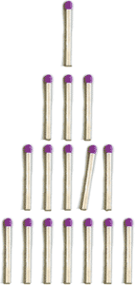
拈游戏(Nim Game)
多堆拈游戏
  每堆火柴棍的数量不一致，每次拿走火柴棍时可以从任意一堆中拿走任意允许数量的火柴棍，甚至可以把一堆都拿光。拿走最后一根火柴的是赢家。
  1901年，哈佛大学数学教授C.L. Bouton发现了一个精巧解法：
    解是基于堆中数量的二进制表示的。
    b1,b2,...,bi分别是各堆数量的二进制表示；计算它们的二进制数位和（忽略进位）。
    当且仅当二进制数位和中包含至少一个1时，为胜局；只包含0时，为败局。
http://www.mryang.org/
© School of Computer Science and Technology, SWUST
Notes:
Nim Games：http://illuminations.nctm.org/ActivityDetail.aspx?ID=140
Nim：http://mathworld.wolfram.com/Nim.html
Nim Game：http://www.robtex.com/robban/nim1.htm

Slide 28
减治法小结
减治技术利用了一种关系：一个问题给定实例的解和同样的问题较小实例的解之间的关系。一旦建立了这种关系，就可以从顶至下（递归），也可以从底至上（非递归）的来运用。
减治法有三种变种：
  1)减去一个常量
  2)减去一个常数因子
  3)减去的规模是可变的
用减治法解决的问题有：插入排序，DFS，BFS，俄式乘法，选择问题
http://www.mryang.org/
© School of Computer Science and Technology, SWUST

Slide 29
reference
Josephus problem
  http://webspace.ship.edu/deensley/mathdl/Joseph.html
  http://library.wolfram.com/examples/josephusproblem/
  http://webspace.ship.edu/deensley/DiscreteMath/flash/ch1/sec1_1/josephus.html
  http://mathworld.wolfram.com/JosephusProblem.html
  http://www.answers.com/topic/josephus-problem?cat=technology
Nim Game
  http://www.archimedes-lab.org/game_nim/nim.html
  http://www.mathematische-basteleien.de/nimgame.html
  http://illuminations.nctm.org/ActivityDetail.aspx?ID=140
  http://mathworld.wolfram.com/Nim.html
  http://www.robtex.com/robban/nim1.htm
http://www.mryang.org/
© School of Computer Science and Technology, SWUST

